Slide 1
Actor-Network Theory možnosti a úskalí
Využití ANT ve výzkumu zlínské filmové kultury
Tereza Bochinová 449128@mail.muni.cz

Slide 2
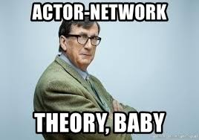
Actor-Network Theory
teorie sítí aktérů / teorie aktérů-sítí
Bruno Latour, Michel Callon, John Law
sociologická teorie, kořeny ve vědecko-technologických studiích a akademických tradicích anglického jazyka
materiálně-sémiotická metoda

Slide 3
Základní pojmy
Aktér (aktant, činitel, agent, element)
Lidský / Nelidský (Human / Nonhuman)
„Černá skříňka“ (Blackboxing)
Zapojení (Enrollment)
Motivace X Jednání + Působení (Agency)

Slide 4
Základní principy
Lidští a nelidští aktéři jsou si rovni. (obecná symetrie; generalized symmetry)
Výzkumník má zůstat nestranný a předem nepředpokládat žádné motivace aktérů. (obecný agnosticismus; generalized agnosticism)
Výzkumník nemá předem předpokládat hranici mezi sociálním a přírodním / technologickým. (volné asociace; free association)

Slide 5
Výhody ANT
Koncept působení nelidských aktérů
Zaměření na proces interakce namísto hledání kauzality
Alternativa k výzkumu „shora-dolů“ – výzkum „naplocho“(flat ontology)
Nový přístup k výzkumu ze strany výzkumníka
Využití pro moderní metody

Slide 6
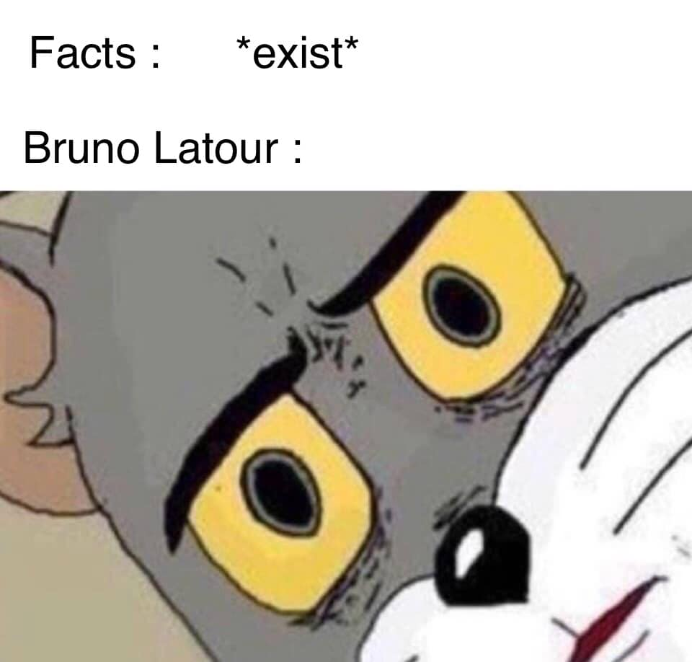
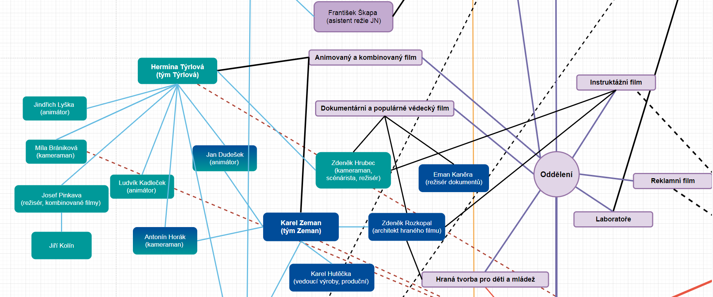
Úskalí a kritika ANT
Lidští vs. Nelidští
Neinstinktivní
Popisné
Neanalytické

Slide 7
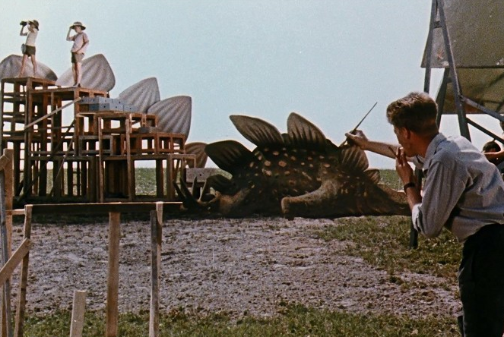
Výzkum produkční kultury FA Kudlov mezi lety 1952 a 1961

Slide 8
Vymezení tématu výzkumu
Návaznost výzkum produkční kultury FA Kudlov mezi lety 1945 – 1952
1952 – 1961
tvorba nejslavnějších kombinovaných filmů studia (Cesta do pravěku, 1955)
začátky spolupráce s nově vznikajícími televizními studii v Praze (1953), Brně (1961) a Bratislavě (1956)
boj za možnost produkce dlouhých hraných filmů pro děti a mládež, Aleš Bosák (1958 – 1970)
počátek Mezinárodního festivalu tvorby pro děti a mládež (1961)

Slide 9
Metodologie
Kombinace několika metod
Actor-Network Theory
koncepty patronů, klientů a zprostředkovatelů
státně-socialistický modus produkce

Slide 10
Patroni, klienti a zprostředkovatelé
Sheila Fitzpatricková, Kiril Tomoff
Kreativní autorita
Klient = FA Kudlov
Oficiální patron = systém státní kinematografie, KF
Neoficiální patroni = vzdělávací instituce, neziskové organizace, průmyslové podniky

Slide 11
Státně-socialistický modus produkce
Petr Szczepanik – Továrna Barrandov
„Základním definičním znakem SMP je státní vlastnictví, politický dozor a s nimi spojený centrální management filmového průmyslu, který se po celou dobu existence modu zásadněji neměnil, byť se relativně často střídali jeho vykonavatelé.“
Roli producenta v SMP de iure zastává stát.
Dochází k tvorbě překvapivě stabilních sítě.

Slide 12
Aplikace na výzkum FA Kudlov
Výrazné působení nelidských aktérů na gottwaldovskou filmovou kulturu (průmyslová výroba, infrastruktura města Gottwaldov, dostupné technologie a materiály, geografická vzdálenost, koncept „baťovství“)
Důležitý proces vyjednávání a interakce
Politický režim

Slide 13
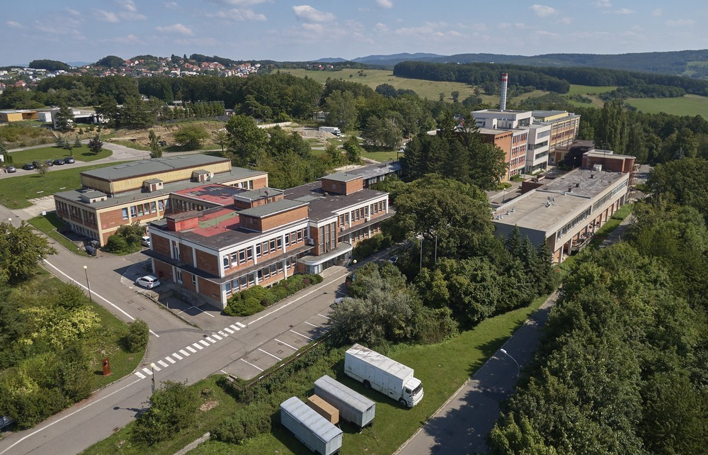

Slide 14
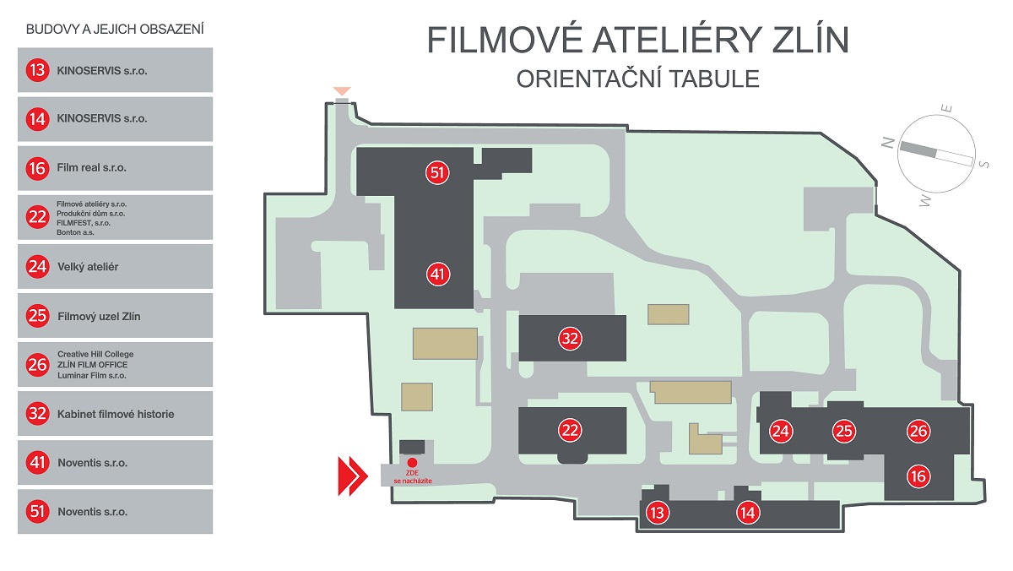

Slide 15
Hlavní oblast výzkumu
Zkoumání filmové kultury centrálně řízené státní kinematografie mimo centrum
Dobová situace 50. let, změny aktérů
Způsob a filozofie tvorby
Způsob financování a reorganizace oddělení
Vztah k vedení Krátkého filmu
Práce s “kreativní autoritou“

Slide 16
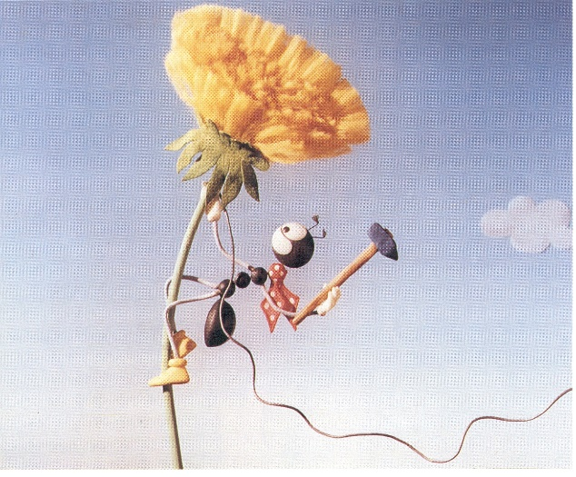
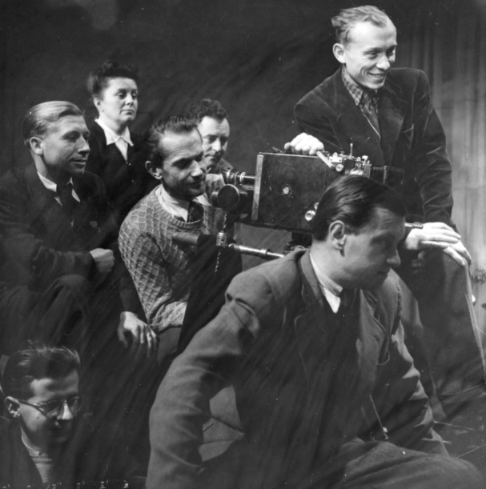
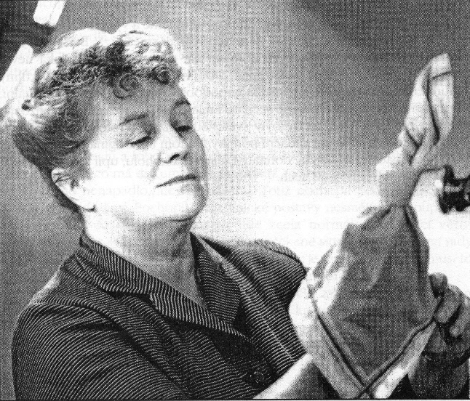
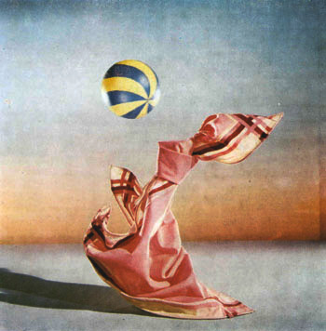
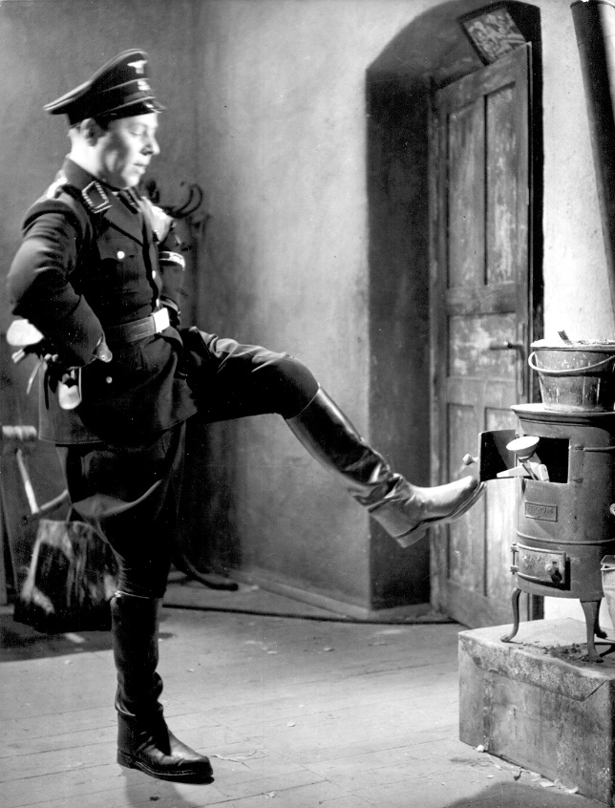
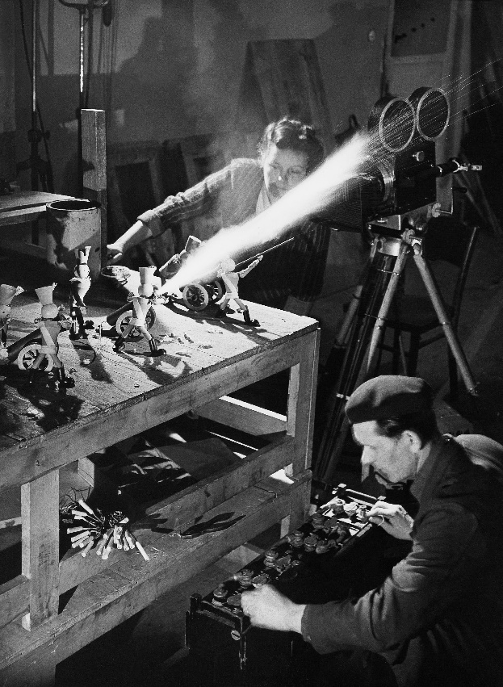
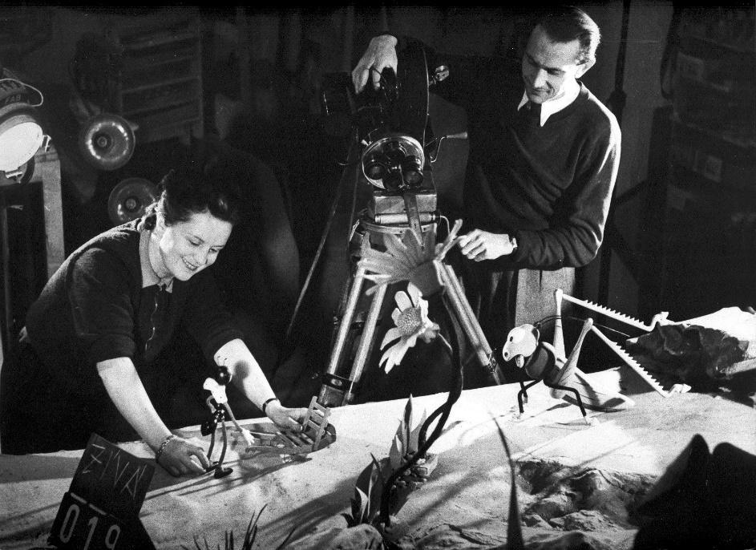

Slide 17
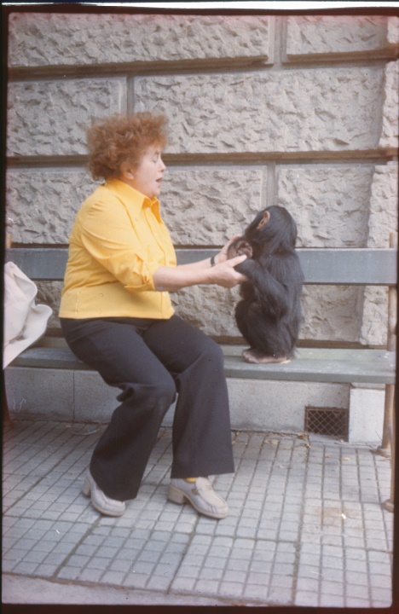
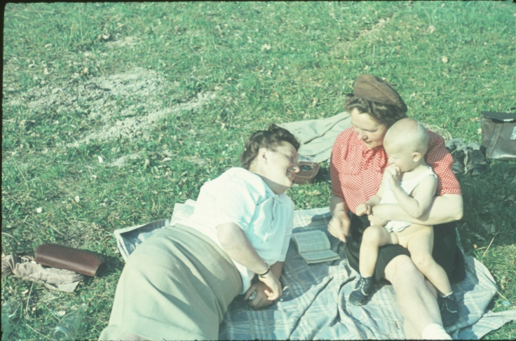
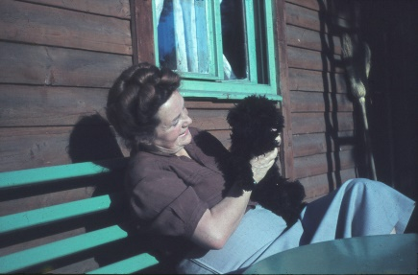
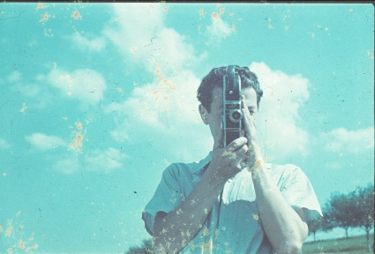
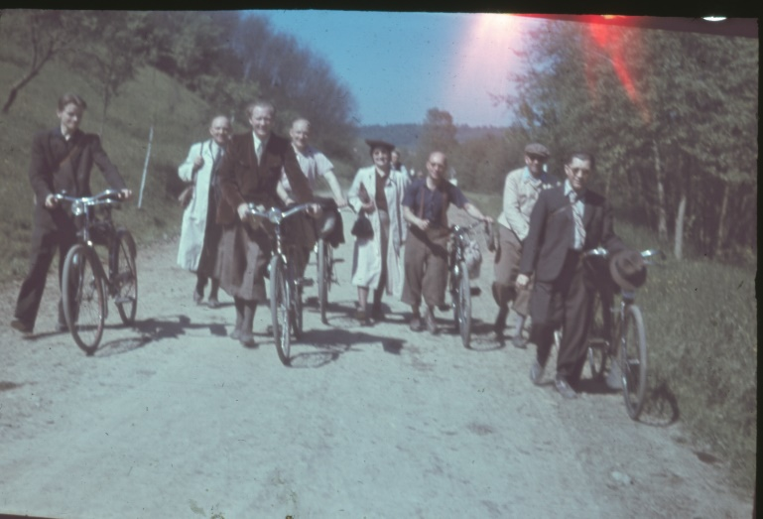

Slide 18
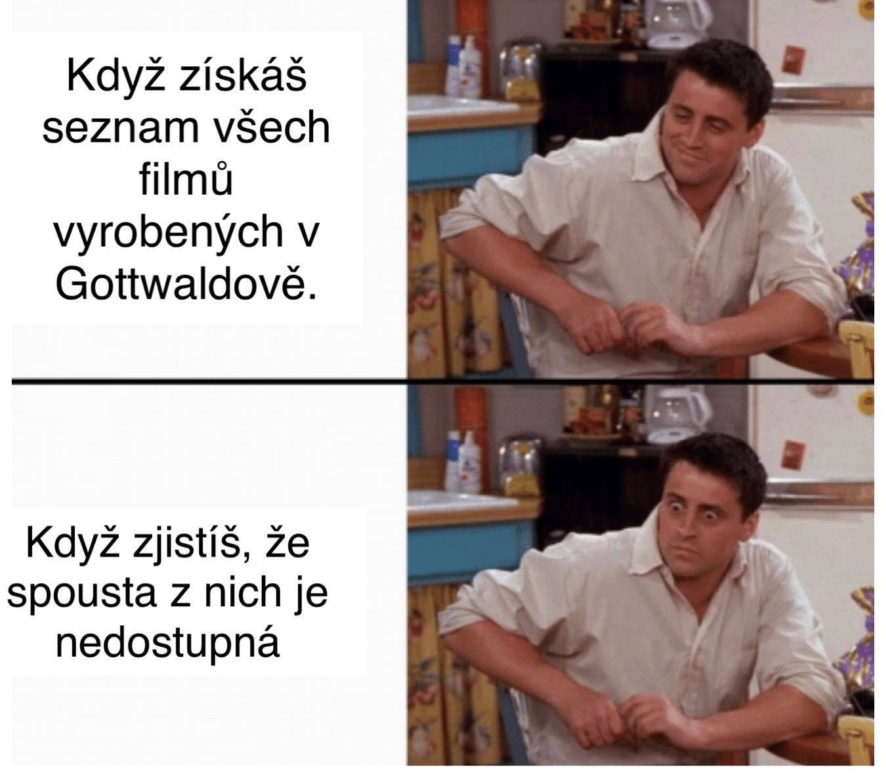
Sběr materiálů a dat
Využití výzkumných metod produkčních studií – dobové texty a orální prameny
Muzeum JV Moravy ve Zlíně, záznamy rozhovorů z NFA, pozůstalosti
Výzkumný seminář Filmový Zlín
Rozhovory s pamětníky

Slide 19
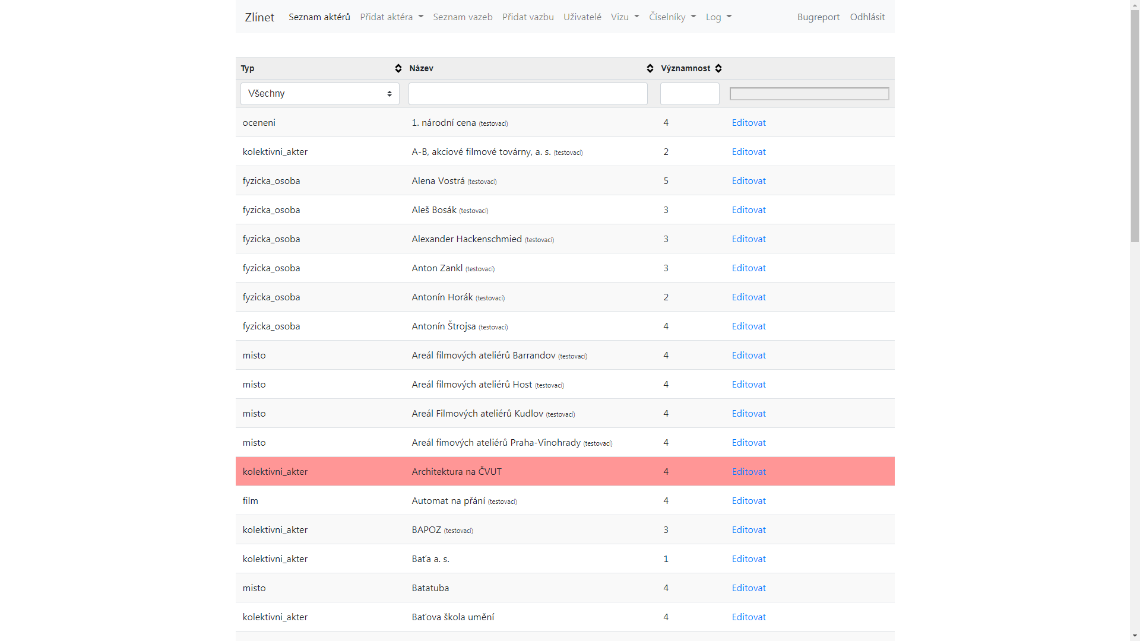

Slide 20
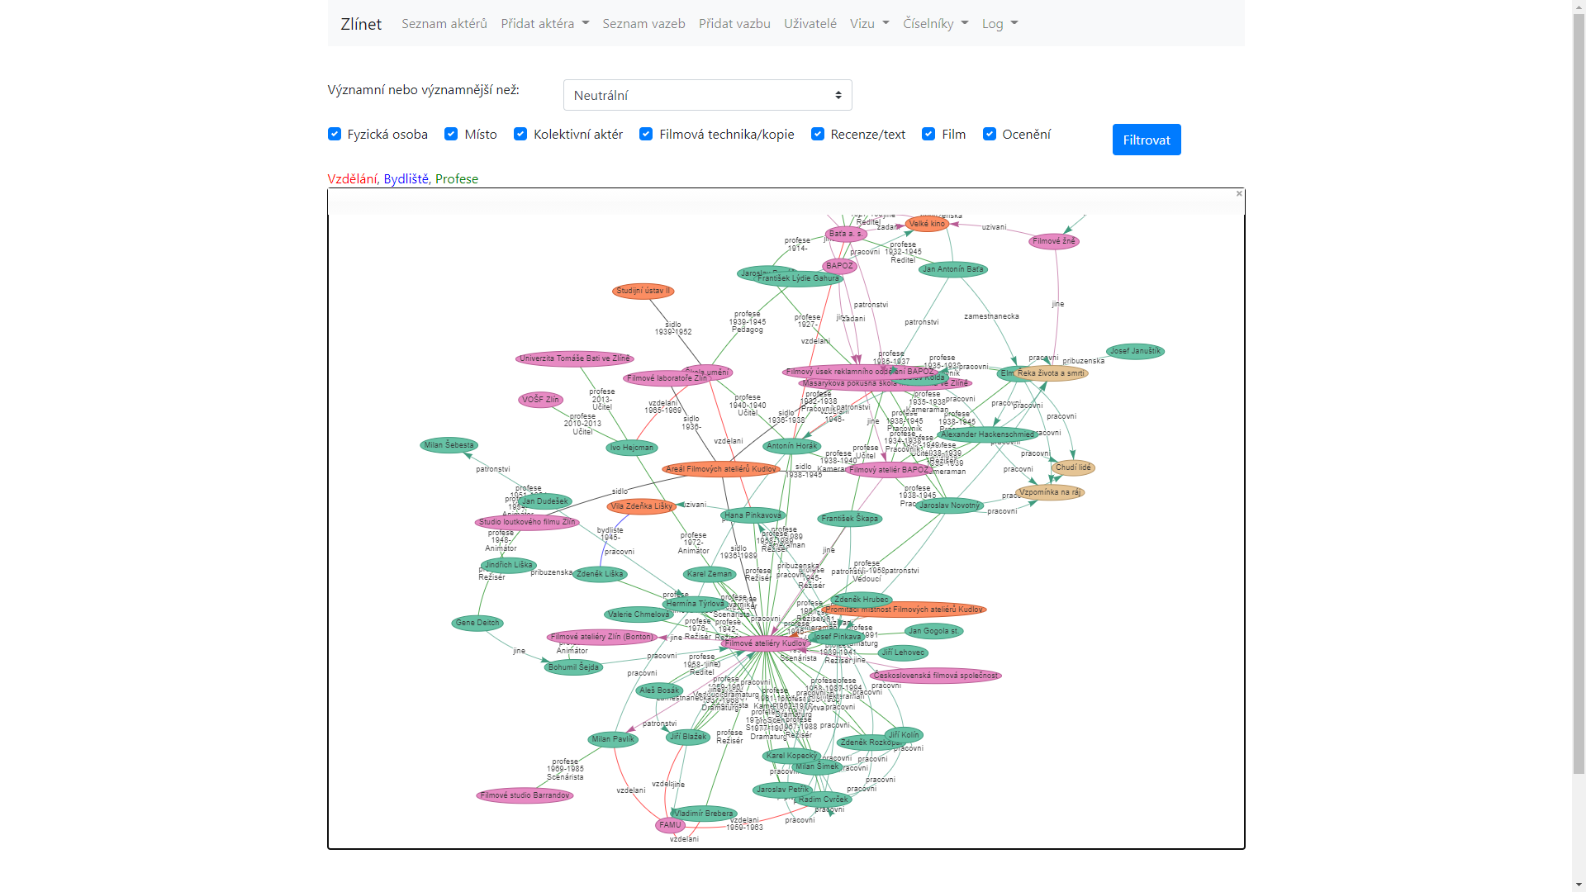
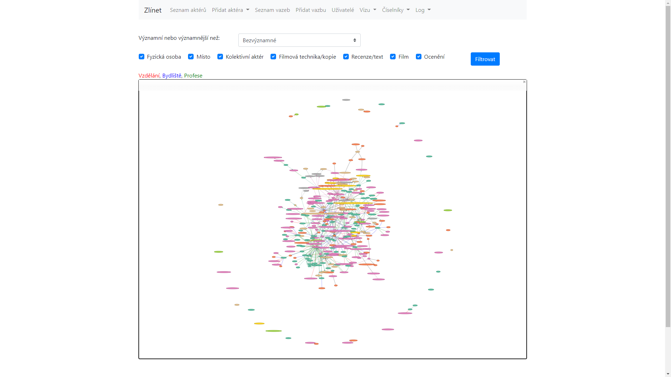
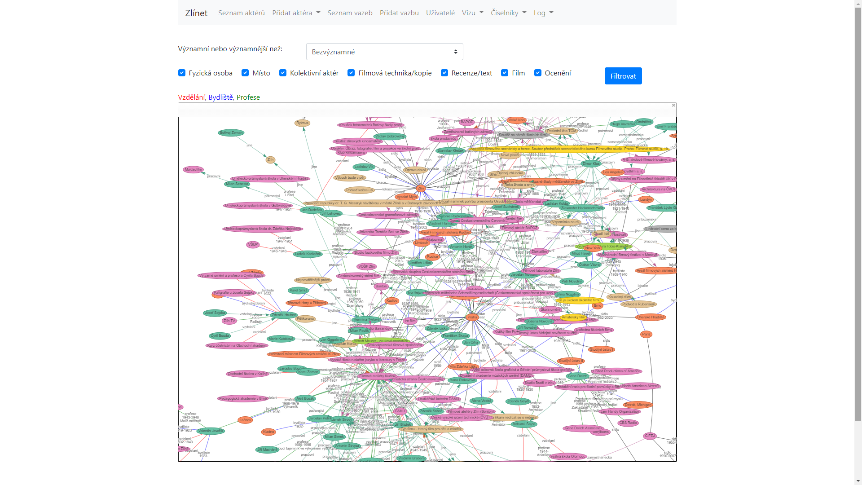

Slide 21
Oblasti dalšího možného výzkumu
ANT a kombinace metod:
Produkční analýza
Eko-kinematografická analýza, filmová kritika (Mgr. Ondřej Pavlík)
Dětské herectví, castingová praxe (Mgr. Kateřina Šrámková)

Slide 22
Oblasti dalšího možného výzkumu
Forma krátkého filmu
ČESÁLKOVÁ, Lucie. Atomy věčnosti: český krátký film 30. až 50. let. Praha: NFA, 2014.
Školní a instruktážní film
VOGELOVÁ, Pavlína. Od Bati ke školnímu filmu Jaroslava Novotného. Průnik obchodní strategie firmy Baťa se vzdělávacím potenciálem filmu 20.–40. let ve Zlíně. Brno, 2009.
Zlínská festivalová kultura
CHOWANIEC, Petr. Protektorátní přehlídka Filmové žně. Vznik festivalu jako nové formy propagace domácího filmu na základech výstav, cen a filmových týdnů. Brno, 2007.
ČERNÁ, Barbora. Dramaturgie festivalu dětského filmu na příkladu proměny zlínského festivalu v letech 1989–2012. Brno, 2018.

Slide 23
Oblasti dalšího možného výzkumu
Animovaný film
Hermína Týrlová
Karel Zeman
večerníčky
Film pro děti a mládež
Josef Pinkava
Radim Cvrček
Cestovatelské filmy dvojice Zikmund a Hanzelka
SKOPAL, Pavel. Na cestu kolem světa, nebo na výlet do Krče? Iluminace. 2008, roč. 20, č. 1.

Slide 24
Oblasti dalšího možného výzkumu
Relační databáze ZLÍNET
Studia animovaného filmu v Gottwaldově a Lodži – komparativní kolektivní biografie
Digitalizace archivu Hermíny Týrlové
Výzkum diváctví (audience studies)
BOCHINOVÁ, Tereza. Trilogie Hobit a připravení diváci: Vliv „procesu přípravy“ na recepci filmové trilogie Hobit. Brno, 2018.

Slide 25
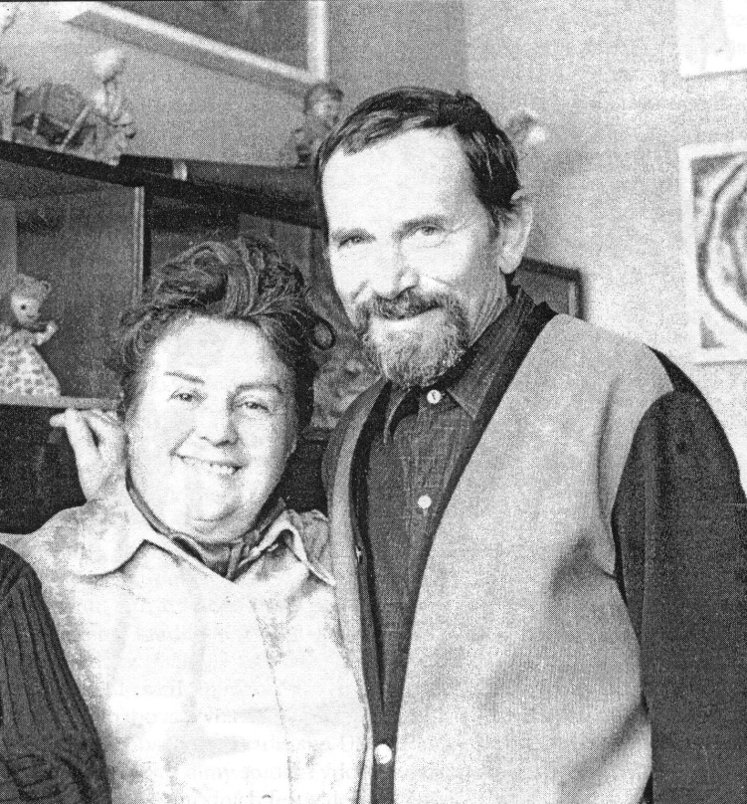
Dotazy?

Slide 26
Děkuji za pozornost

